Slide 1
Beslisboom verantwoord afkoppelen
Beleid, mogelijkheden en verplichtingen voor het verwerken van regenwater
Notes:
Deze presentatie gaat over de meest gewenste omgang met hemelwater zoals vastgelegd in de ‘Beslisboom verantwoord afkoppelen’. Deze beslisboom het gezamenlijke beleid van de gemeenten, het waterschap, drinkwaterbedrijf en provincie in Limburg.

Slide 2
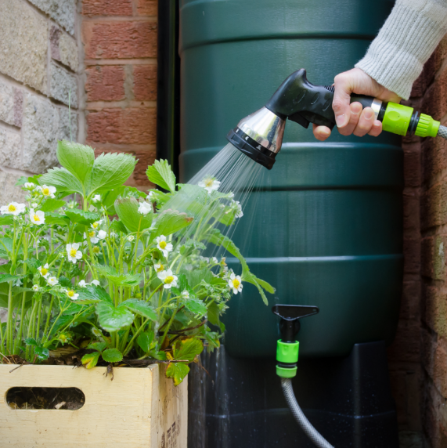
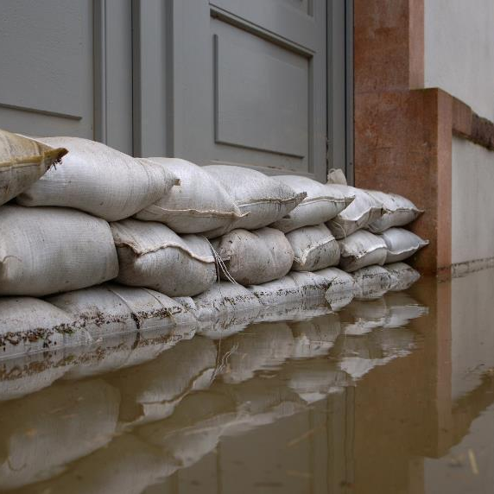
Waarom een beslisboom?
Watertekort
Wateroverlast
Notes:
We hebben zowel perioden droogte (te weinig water) als wateroverlast (teveel water). Dat vraagt om maatregelen.

Slide 3
Omgaan met te weinig en teveel water
Situaties met teveel (wateroverlast) of te weinig water (droogte).
Klimaatverandering: meer droge periodes, meer hitte en meer extreme buien.
De aanpak van hitte vraagt om water.
Hemelwater zo goed mogelijk benutten.
Afwentelen lager gelegen gebied voorkomen, verminderen wateroverlast.
Dit leidt tot de verdringingsreeks:
(her)gebruik – infiltreren – vertraagd afvoeren.
Notes:
We hebben te maken met situatie met teveel (wateroverlast) of te weinig water (droogte).
Klimaatverandering versterkt dat en zal leiden tot meer droge periodes, meer hitte en meer extreme buien.
Daarbij vraagt de aanpak van hitte in stedelijk gebied water voor bijvoorbeeld bomen om schaduw te creëren.
We willen hemelwater daarom zo goed mogelijk gebruiken.
Tegelijk willen we afwentelen op lager gelegen gebieden voorkomen, om wateroverlast te verminderen.
Dit leidt tot de verdringingsreeks (her)gebruik – infiltreren – bergen en vertraagd afvoeren.

Slide 4
Hoe zit de beslisboom in elkaar?
De beslisboom zelf is opgebouwd uit een voorkeurstabel en stroomschema’s.
De Toelichting Beslisboom verantwoord afkoppelen en Bodemfilters bij infiltratie van afstromend regenwater geven de achtergronden en details.
Het rapport Borging Beslisboom verantwoord afkoppelen laat zien op welke wijze overheden het beleid kunnen borgen in beleid en uitvoering.
De infographics (beleidsmedewerker en initiatiefnemer), QenA en deze presentatie zijn ondersteunend.
Notes:
De Beslisboom zelf is opgebouwd uit het Excelbestand en de stroomschema’s. De meest voorkomende situaties staan ook in de infographic voor de beleidsmedewerker. Die geeft ook een overzicht van de middelen om het beleid te borgen.
De Toelichting Beslisboom verantwoord afkoppelen en Bodemfilters bij infiltratie van afstromend regenwater geven de achtergronden en details.
De infographics voor de initiatiefnemer is een hulpmiddel in de communicatie met mensen die (niet beroepsmatig) willen gaan bouwen.
De QenA biedt antwoord op de meeste vragen.

Slide 5
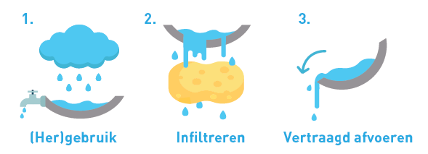
De verdringingsreeks:
Notes:
Terug naar de inhoud. Hier ziet u de verdringingsreeks in beeld. Gebruik van regenwater heeft de voorkeur. Dit bespaart schaars drinkwater. Infiltratie is het uitgangspunt voor regenwater dat niet te gebruiken is. Infiltratie is niet altijd mogelijk of wenselijk, daar kom ik later op terug.
Bergen en vertraagd afvoeren volgt als infiltratie niet mogelijk is.
In bestaand stedelijk gebied is realisatie niet altijd volledig mogelijk. Dan zijn er in overleg met het waterschap maatwerkoplossingen mogelijk.
In de volgende sheet ziet u de grafische weergave van deze stappen.

Slide 6
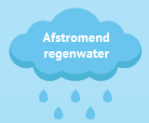
Verdringingsreeks maatregelen voor verantwoord afkoppelen
Maatregelen
kolom G
Water dat niet zo verwerkt kan worden
Maatregelen
kolom H
Water dat niet zo verwerkt kan worden
Maatregelen I
Notes:
Voor het gebruiken, infiltreren en bergen zijn verschillende voorzieningen mogelijk. In de ‘Beslisboom verantwoord afkoppelen’ vindt u de mogelijkheden die we in Limburg wenselijk vinden.
De mogelijke maatregelen vindt u in de aangegeven kolommen van de ‘Beslisboom verantwoord afkoppelen’.

Slide 7
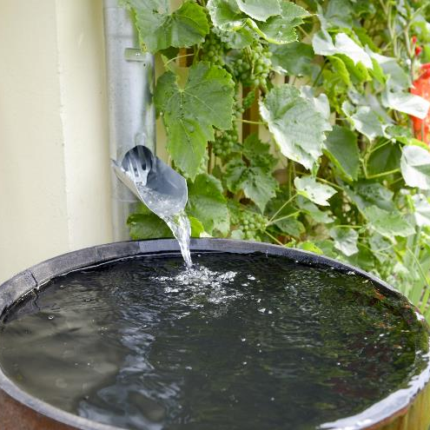
(Her)gebruik van regenwater
Nog niet verplicht, behalve als gemeenten dit opnemen in het omgevingsplan.
Zorgt voor de besparing van drinkwater (wc, tuin, autowassen).
Mogelijke maatregelen staan in kolom G van de tabel.
Notes:
Gebruiken van hemelwater heeft de voorkeur maar is nog niet voor de hele provincie verplicht. Gemeenten kunnen deze verplichting wel opnemen in hun omgevingsplan. Dan gelden de regels die de gemeente in dit plan opneemt.
Regenwater is in ieder geval geschikt voor de wc, tuin en autowassen (mits niet verneveld). Voor gebruik in de wasmachine, kinderbadje en sproeien gelden gezondheidsrisico’s. In regenwatertanks zijn door het RIVM o.a. campylobacter en legionella aangetroffen.

Slide 8
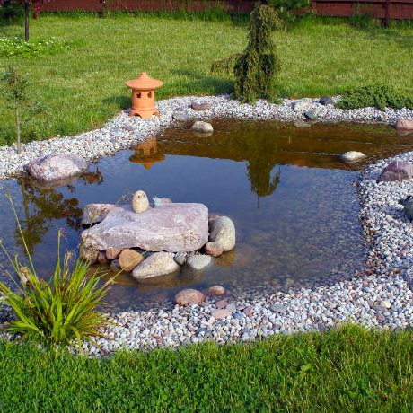
Klimaatdoelen en infiltratie?
Infiltratie van regenwater kan helpen bij:
Aanpak van wateroverlast.
Bestrijding van droogte.
Aanpak van hittestress.
Verbeteren van de waterkwaliteit.
Niet iedere afkoppel- of infiltratiemaatregel helpt voor ieder doel.
Beslisboom koppelt maatregelen aan de doelen (kolommen C tot en met F).
Notes:
Zoals u hier kunt zien: infiltratie kan helpen bij verschillende doelstellingen. Maar het is zeker niet zo dat iedere maatregel voor ieder doel helpt. Daarom vindt u in de Beslisboom verantwoord afkoppelen de koppeling tussen de doelen en de mogelijke maatregelen.
Ik kolom c tot en met f vindt u de koppelingen tussen de klimaatdoelen (wateroverlast, droogte, waterkwaliteit en hitte) en de mogelijke maatregelen. In de kolommen g tot en met l staan de relaties tussen de maatregelen en de verschillende afkoppeldoelen zoals infiltratie voor grondwateraanvulling en zichtbaar water voor een aantrekkelijke leefomgeving.

Slide 9
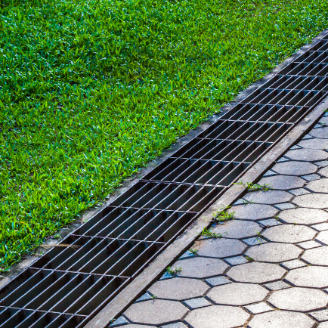
Wanneer is infiltratie verplicht?
Bestaande verharde oppervlakken: alleen als gemeenten dat verplichten in het omgevingsplan.
Nieuwe verharde oppervlakken is infiltratie volgens de waterschapsverordening verplicht (lozingsverbod op oppervlaktewater), tenzij niet mogelijk. De benodigde capaciteit (afgeleid uit T=100 in 2050):
100 mm in 24 uur voor Noord- en Midden-Limburg.
80 mm in 2 uur voor Zuid-Limburg.
Dynamische berging verplicht indien infiltratie niet mogelijk is.
Maatwerk mogelijk voor uitbreiding in bestaand stedelijk gebied.
Notes:
Bij bestaande verharde oppervlakken geldt geen algemene infiltratieverplichting in Limburg. Wel kunnen gemeenten dat verplichten in het omgevingsplan.
Bij nieuwe verharde oppervlakken die op oppervlaktewater lozen, is infiltratie verplicht tenzij het niet mogelijk is. De (on)mogelijkheden hebben we eerder in deze presentatie aan de orde gehad.
Infiltratievoorzieningen moeten minimaal gedimensioneerd worden op een neerslaggebeurtenis met herhalingstijd 1:100, gemiddeld klimaatscenario 2050. Voor Noorden Midden-Limburg dient daarbij een buiduur van 24 uur te worden gehanteerd, zijnde 100mm. Voor Zuid-Limburg (heuvelland) geldt in afwijking hiervan bij maatwerk een buiduur van twee uur, zijnde 80 mm. Dit verschilt omdat in Zuid-Limburg een korte bui meer bepalend is voor de benedenstroomse belasting dan een langdurige bui.
Maatwerk is mogelijk voor uitbreiding in bestaand stedelijk gebied. Dan zijn de gewenste hoeveelheden berging niet altijd volledig haalbaar.

Slide 10
Wat is berging met vertraagde afvoer?
Definitie:
Dit is een bergingsvoorziening die te allen tijde beschikbaar is voor het bergen van regenwater. Bij bergingen die in open verbinding staan met het grondwater hanteren we de ruimte boven de gemiddeld hoogste grondwaterstand (GHG).
Verplicht voor nieuwe oppervlakken als infiltratie niet mogelijk is (anders lozingsverbod op oppervlaktewater).
Zelfde buien als voor infiltratievoorziening met maximale lozing van:
Noord- en Midden-Limburg 2 L/s/ha
Zuid-Limburg 10 L/s/ha.
Via omgevingsplan of hemelwaterverordening extra eisen mogelijk.
Notes:
Niet altijd is infiltratie mogelijk.
Indien infiltratie niet mogelijk is, is berging met vertraagde afvoer voor nieuwe oppervlakken verplicht bij lozing op oppervlaktewater omdat dit anders niet toegestaan is.
De definitie. Dit is een berging die te allen tijde beschikbaar is voor het bergen van hemelwater. Bij bergingen die in open verbinding staan met het grondwater hanteren we de ruimte boven de gemiddeld hoogste grondwaterstand (GHG). Voor de berging gelden dezelfde neerslaghoeveelheden als bij infiltratie.
Om afwenteling naar benedenstrooms te voorkomen mag hiermee in Noord- en Midden-Limburg maximaal 2l/s/ha geloosd worden. In Zuid-Limburg mag met de leegloopvoorziening maximaal 10l/s/ha worden geloosd.
Als een gemeente dat wil, dan kan zij extra eisen stellen via een hemelwaterverordening of omgevingsplan (bij invoering Omgevingswet).

Slide 11
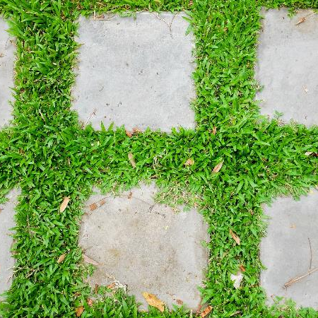
Beperkingen in beschermingsgebieden en boringvrije zones.
Infiltratie is niet wenselijk: bodem- of grondwatervervuiling en waterwingebieden
Infiltratie is voorlopig niet wenselijk (we onderzoeken de mogelijkheden nog): mijndrempels.
Infiltratie in grondwaterbeschermingsgebieden en de boringvrije zones: onder voorwaarden.
Notes:
Infiltratie niet wenselijk bij bodem- of grondwatervervuiling en in waterwingebieden. De wenselijkheid in gebieden met mijndrempels onderzoeken we nog. Uit voorzorg is het voorlopig niet wenselijk.
In grondwaterbeschermingsgebieden en de enken (boringvrije zones) is diepinfiltratie niet gewenst. Daarom blijft oppervlakkige infiltratie over. Er zijn ook wettelijke beperkingen, meer informatie vindt u in de omgevingsverordening van de provincie Limburg (artikelen 4.36, 4.37 en 4.38).
Infiltratie in zand- en brikgrond in grondwaterbeschermingsgebieden vinden we wenselijk onder voorwaarden. Voorwaarde zijn i en ii in kolom H van de voorkeurstabel, zodat het water langzaam in de bodem kan zakken. Bovendien geldt dat de voorziening verontreinigingen goed moet afbreken of filteren. Ook moet een dichte kleilaag van meer dan 2 meter aanwezig zijn. Bij een dunnere kleilaag is infiltratie niet gewenst.

Slide 12
Extra maatregelen bij infiltratie nodig:
Slechte doorlatendheid (< 0,75 meter per dag) -> aanleg drainage
Hoge grondwaterstanden (GHG minder dan 1 meter onder maaiveld) -> aanleg drainage.
Hellend terrein (> 0,5%) -> compartimentering of aanleg drainage.
Vervuilende oppervlakken: reinigend vermogen bodempassage belangrijk.
Voor alle situaties geldt: de mogelijkheden vindt u in de Beslisboom verantwoord afkoppelen.
Notes:
In een aantal situaties zijn extra maatregelen nodig om infiltratie van regenwater mogelijk te maken.
Bij slechte doorlatendheid (minder dan 0,75 meter per dag) en/of hoge grondwaterstanden (GHG minder dan 1 meter onder maaiveld) is de aanleg van drainage noodzakelijk.
Hellend terrein (> 0,5%) vraagt om de compartimentering of aanleg van drainage, afhankelijke van de situatie.
Vervuilende oppervlakken: reinigend vermogen belangrijk, dit hebben we eerder besproken.
Voor alle situaties geldt: de mogelijkheden vindt u in de Voorkeurstabel Afkoppelen.

Slide 13
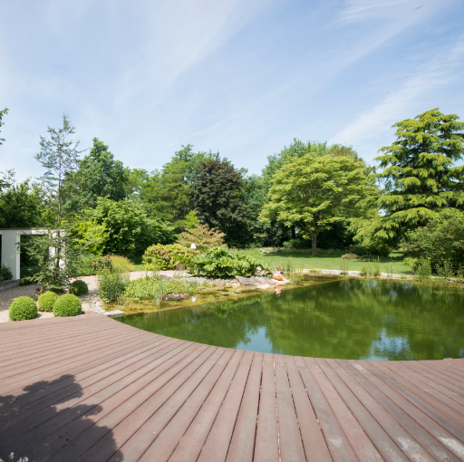
Lozing op zwem- of recreatiewater
Zowel de overloop van een infiltratievoorziening als de berging met vertraagde afvoer kunnen lozen op zwem- of recreatiewater. Dan heeft de voorkeur:
Verwijdering van nutriënten ≥ 75 %.
Geadsorbeerde verontreiniging ≥ 90 %.
Pathogenen ≥ 75 %.
Notes:
Zowel de overloop van een infiltratievoorziening als de dynamische berging kunnen lozen op zwem- of recreatiewater. Vanuit volksgezondheid gelden dan een aantal extra eisen:
Verwijdering van nutriënten ≥ 75 %.
Geadsorbeerde verontreiniging ≥ 90 %
Pathogenen ≥ 75 %.

Slide 14
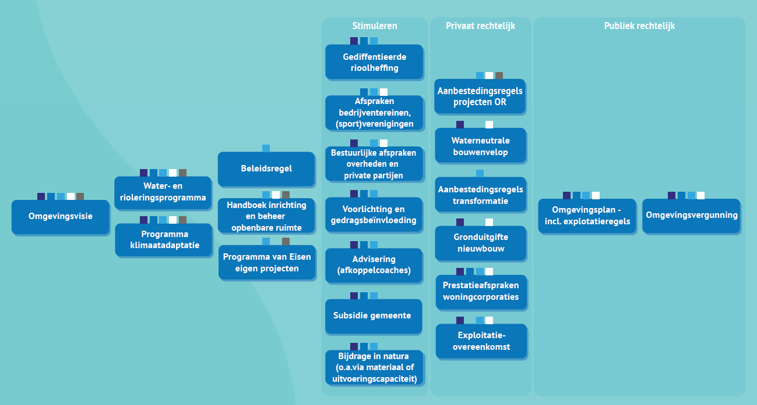
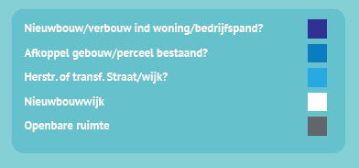
Niet vergeten: borgen beleid
Notes:
Nu we het beleid kennen, is het goed om bewust te zijn dit beleid ook te borgen. In de figuur ziet een overzicht van de verschillende mogelijkheden. Gemeenten kunnen in hun visies en programma’s het beleid overnemen. Vervolgens kunnen zij het opnemen in beleidsregels, handboeken en programma’s van eisen om het in hun eigen projecten te implementeren. Voor privaat terrein hebben zij vele mogelijkheden om het gewenste beleid te stimuleren of privaatrechtelijk te regelen. Publiekrechtelijk kunnen zij eisen opnemen in het omgevingsplan en in omgevingsvergunningen.
Voor nieuwe verharde oppervlakken die op oppervlaktewater lozen is het beleid door de waterschapsverordening (keur) geborgd. Alle andere situaties zoals bestaand stedelijk gebied vragen om borging van gemeenten.

Slide 15
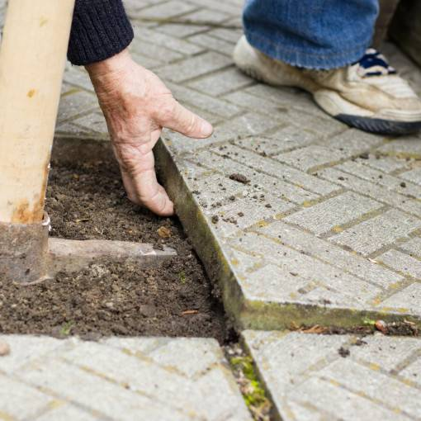
Meer informatie
Meer informatie vindt u (https://www.waterinlimburg.nl/producten):
De ‘Beslisboom verantwoord afkoppelen’
De ‘Toelichting Beslisboom verantwoord afkoppelen’
De ‘QenA Beslisboom verantwoord afkoppelen’
De ‘Borging Beslisboom verantwoord afkoppelen’
Maatlat groene klimaatadaptieve gebouwde omgeving: https://klimaatadaptatienederland.nl/hulpmiddelen/overzicht/maatlat-groene-klimaatadaptieve-gebouwde-omgeving/
Notes:
Meer informatie vindt u in de ‘Beslisboom verantwoord afkoppelen’, de ‘Toelichting Beslisboom verantwoord afkoppelen’, de ‘QenA Beslisboom verantwoord afkoppelen’ en de ‘Borging Beslisboom verantwoord afkoppelen’. U vindt deze documenten op https://www.waterinlimburg.nl/producten
Ook relevant is de maatlat groene klimaatadaptieve gebouwde omgeving (‘klimaatmaatlat’).

